Slide 1
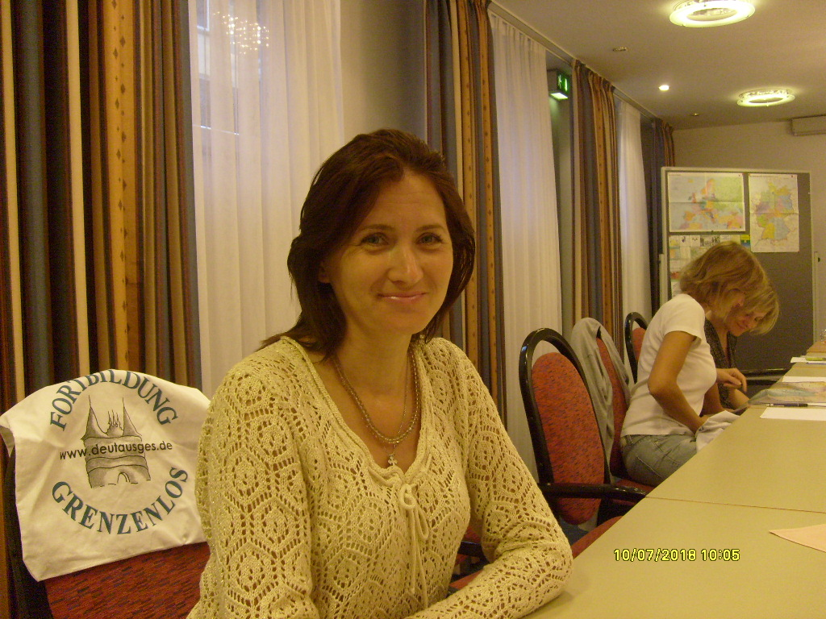
Работа с одарёнными детьми
На уроках немецкого языка

Slide 2
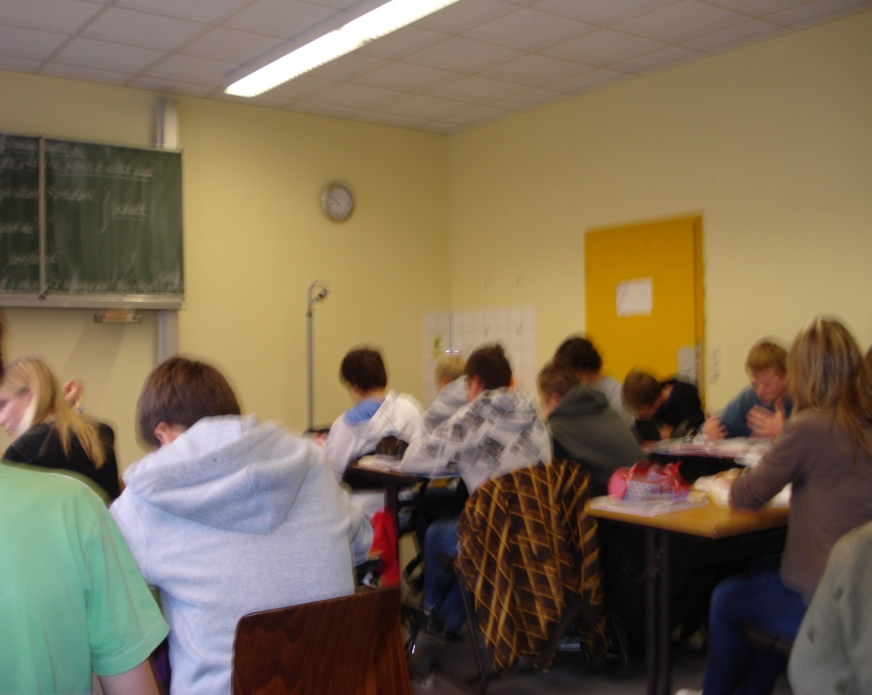
Дети охотно всегда чем- нибудь занимаются.
Это весьма полезно,
А потому не следует этому мешать,
но нужно принимать меры к тому,
Чтобы всегда у них было что делать.
Ян Коменский

Slide 3

Цели и задачи, которые я ставлю перед собой
* Использование элементов коммуникативных и проектных методик с использованием ИКТ
* Деление учащихся на группы, что позволяет разнообразить формы взаимодействия учителя с учениками
Внеклассная творческая и проектная деятельность
индивидуальные занятия-консультации

Slide 4

Элементы проектной методики:
Практика показывает, что языковые проекты чрезвычайно необходимы.
В основе проекта лежит какая – либо проблема, требующая исследовательского поиска для её решения, самостоятельной деятельности учащихся на уроке и во внеурочное время.

Slide 5
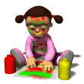
Обеспечение с помощью современных образовательных технологий учета индивидуальных особенностей одаренных детей
Включение учащихся в научно - исследовательскую и проектную деятельность
Проведение предметных олимпиад интеллектуальных марафонов
Привлечение учащихся к организации и проведению уроков (роль учеников- консультантов, например при работе над ошибками, роль учителя при выполнении опережающих заданий, роль лидера при работе при работе в группах).
Вовлечение учащихся во внеклассные мероприятия по предмету: викторины, театрализованные представления круглый стол, интеллектуальные игры.
Подготовка учащихся к написанию конкурсных творческих работ.

Slide 6
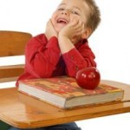
Мне нравится использовать компьютер на своих уроках, это позволяет мне наиболее интересно преподнести «скучные» и сложные темы – грамматику, лексику, страноведение.
И позволяет легко и удобно осуществить контроль знаний. ( я использую онлайн- тесты на ссылках :
www.deutschimunterricht.gramma.de
www.deutsch-perfeckt.com
www.kulturundsprache.at

Slide 7
Например,
На подкастах http://www.kaleidos.de-можно найти подробную информацию о быте в Германии
http://www.dopcast.de-содержит материала видео и аудио
http://www.ardmediathek.de-можно услышать радиосообщения
Сообщения о культуре, моде можно найти на сайте http://www.freundin.de
Использовать на уроке аутентичные материалы поможет сайт http://www.vorleser.de
Сам учитель может создать рабочие листы по грамматике пользуясь ссылкой:
http://www.lingofox.degjvj;tn
Поможет ученикам найти друзей по переписке сайт:
www.blinde-kuh.de

Slide 8

Использование интернета
делает интересным преподаванием немецкого языка и нескучным для учеников.
Ссылки www.goethe.de/bild позволяет учащимся принять участие в международных проектах независимо от их уровня знаний А1 илиС2
На сайте http://daf.eduprojects.net преподаватели могу пообщаться со своими коллегами на актуальные темы, создать свою статью на разные темы.
В онлайновом обучении все тексты и другие материалы, необходимые для учебного процесса , в отличии от дистанционного обучения.

Slide 9
С помощью интернета мои ученики участвовали во Всероссийском конкурсе института Космонавтики г. Красноярска
И писали сочинение «Кем я вижу себя в 2020 году» а московском международном сайте Studylab.

Slide 10
А также участвовали и во Всероссийской дистанционной олимпиаде по немецкому языку среди 5 – 9 классов в 2012 году, организованной Министерством образования на портале http://minobr.org
Многие ученики опубликовали свои работы на сайтах : http://nsportal.ru и http://pedsovet.org
(Гутель Т «Конец света в 2012?!»,
Фёдорова А. «Лицо города – визитная карточка страны( Калининград)
Штырёва К. «Немецкий кинематограф»
Золотова А. « Моя любимая музыка»
Уткин С. «Города золотого кольца»

Slide 11
Большое количество конкурсов проводятся в сети Интернет:
На сайтах
www.goethe.de
www.minobr.org
www.mir-konkursov.ru
Cайт «Познание и творчество»
Так, мои ученицы участвовали в Международном конкурсе, организованным Гёте –институтом в Швеции «Мой любимый спортсмен». Сайт:
http://goethe.de/sportunddeutsch/

Slide 12
Мне нравится использовать следующие формы работы
Предметные декады по немецкому языку
Олимпиады разных уровней (муниципальные, городские, дистанционные)
Конкурсы ( Всероссийские. Региональные, муниципальные, школьные)
Участие в школьных научно-практических « Первые шаги»

Slide 13
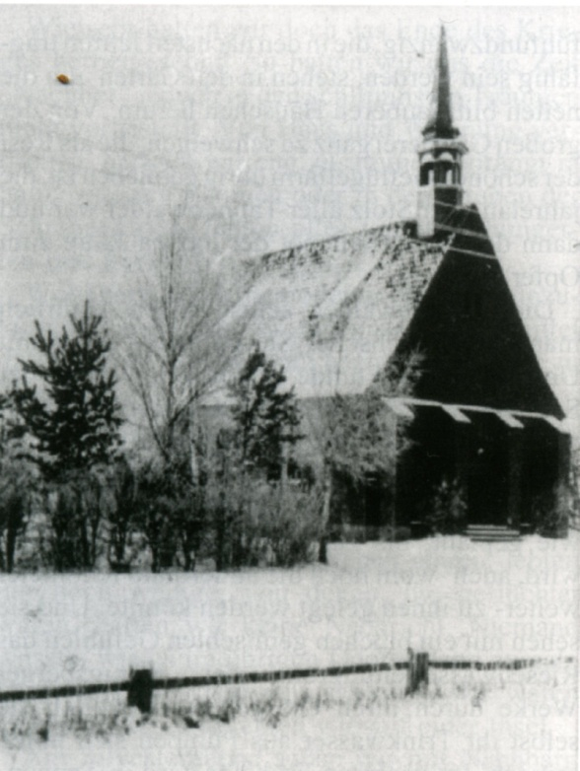
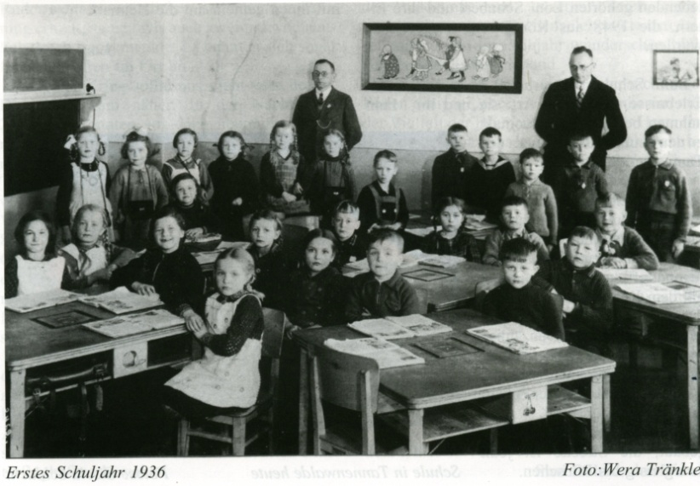
Использование регионального материала на уроках:
материала « Хроники Танненвальде» и « Любимые произведения жителей Танненвальде»

Slide 14
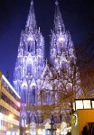
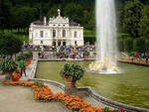
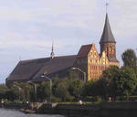
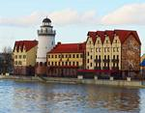
Europa in Kaliningrad

Slide 15
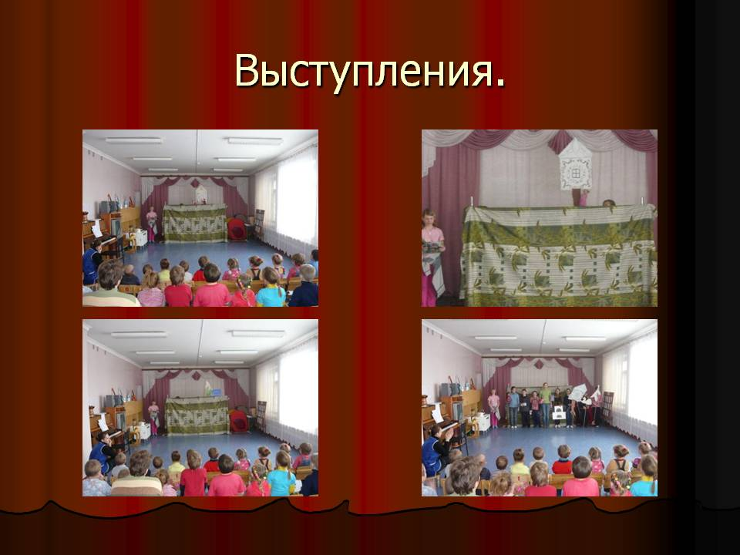
Внеурочная деятельность позволяет выявлять и развивать детей в начальной школе.
«Немецкий театр» -2-е классы, готовимся к выступлению 20 апреля на областном театральном фестивале.

Slide 16


